Slide 1

книжный уголок
в детском саду
Консультация для воспитателей
часть2

Slide 2
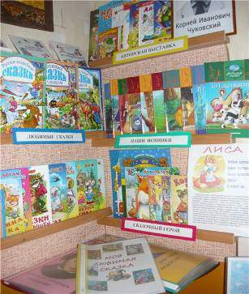
Как отобрать книги, с тем, чтобы наилучшим образом учесть разные вкусы и интересы детей?
2-3 сказочных произведения, чтобы
удовлетворить постоянный интерес к сказкам.
Для формирования гражданских черт личности
ребенка в уголке книги должны быть стихи,
рассказы, знакомящие детей с историей нашей
Родины, с её сегодняшней жизнью.
Книги о жизни природы, о животных и растениях.
Рассматривая иллюстрации природоведческих
книг ребенок лучше познает тайны
закономерности мира природы: В. Бианки
«Лесные Домишки», «Первая охота» с рис. Е.
Чарушина и т.д. На витрине должны находиться
произведения, с которыми в данное время детей
знакомят на занятиях. Л. Толстой «Филиппок» с
иллюстрациями А.Пахомова.
Юмористические книги с картинками для
удовлетворения потребности повеселиться,
посмеяться, создают в группе радостную
атмосферу, эмоциональный комфорт. Веселые
книги С. Маршака, С. Михалкова, А. Барто, М.
Зощенко, Н. Носова, В. Драгунского, Э.
Успенского и др. (воспитывают способность
чувствовать и понимать юмор, умение видеть
смешное в жизни и литературе). Кроме того, в
уголок книги можно иногда помещать
интересные, хорошо иллюстрированные книги,
которые дети приносят из дома, а также
«толстые» книги, которые воспитатель читает в
группе в течение длительного периода времени.

Slide 3
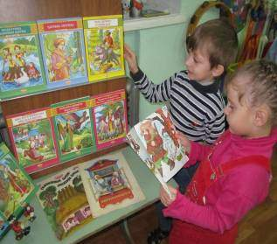
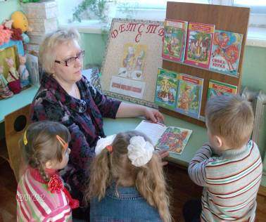
Каким образом происходит замена книг? Как долго стоит каждая книга на витрине?
Нужны ли тематические выставки книг?
Нельзя определить точный срок
пребывания на выставке каждой
отдельной книги.
Есть книги, перелистывать и
рассматривать которые дети
готовы долгое время, постоянно
открывая в них новые
интересные для себя вещи. К
таким книгам относятся книги
художника и писателя В.
Сутеева, К. Чуковского «Доктор
Айболит» (прозаический
вариант) с рис. В. Дувидова,
зоологические альбомы,
созданные Е. Чарушиным и Н.
Чарушиным, и многие другие
издания. Такие книги могут и
должны долго находиться в
группе, доставляя детям радость
ежедневного общения.
В среднем срок пребывания
книги в книжном уголке.
составляет 2 - 2,5 недели.

Slide 4
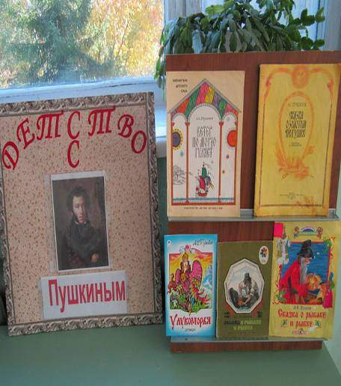
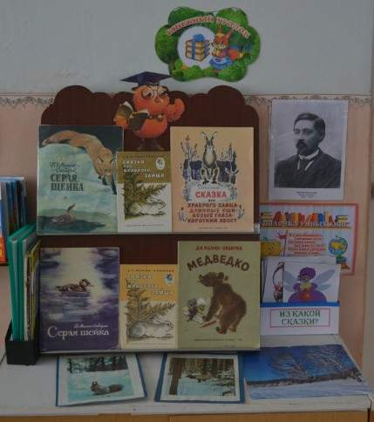
В старших группах устраивают тематические выставки книг.
Цель таких выставок углубить литературные интересы детей, сделать для
дошкольников особо значимой, актуальной ту или иную литературную или
общественную важную тему. Это может быть выставка сказок А. Пушкина (с
иллюстрациями разных художников), книг Л. Толстого, С. Маршака и др.

Slide 5
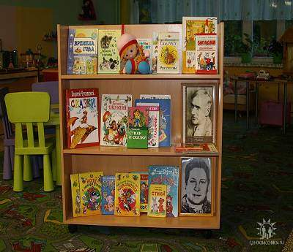
Правила, которые важно соблюдать при организации тематической выставки.
Тема выставки обязательно должна быть важной, актуальной для детей (связанной с
предстоящим праздником, юбилеем писателя или художника-иллюстратора, с
содержанием планируемого утренника )
Необходим особый, тщательный отбор книг с точки зрения художественного
оформления, внешнего состояния.
Выставка должна быть непродолжительной по времени. Как ни важна ее тема, как ни
привлекательно ее оформление, она не должна длиться более 3-4-х дней, т.к. далее
внимание и интерес дошкольников будет неизбежно снижаться.

Slide 6
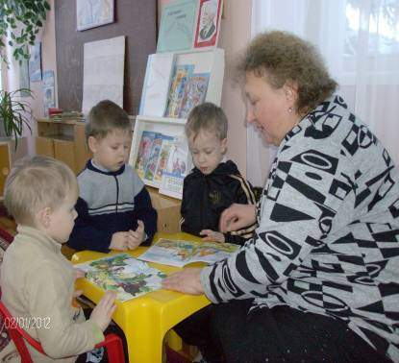
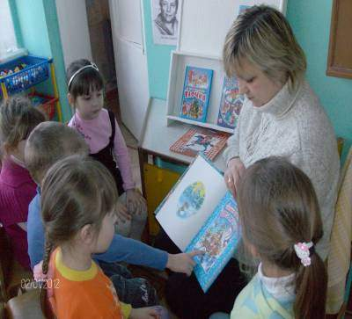
Руководство
Воспитатель помогает создать в группе спокойную, удобную обстановку для
самостоятельного сосредоточенного общения детей с литературными
произведениями
Необходимо привлекать детей к совместному рассматриванию и обсуждению
книг. Побуждая вместе рассмотреть книгу, поговорить о ней, воспитатель тем
самым формирует умение воспринимать ее в единстве словесного и
изобразительного искусства. Обращает их внимание на то, как изображены
главные герои и т.п.

Slide 7
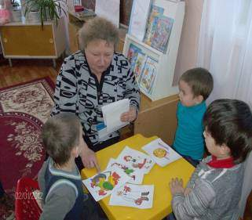
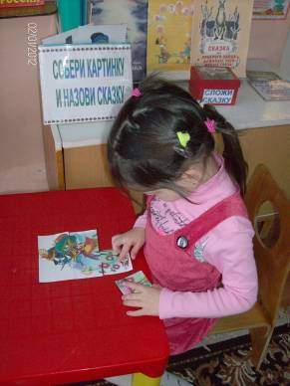
Приобретению знаний по литературе, начитанности способствуют литературные игры.
Наклеив цветные иллюстрации на картон и
разрезав на несколько частей, можно
сделать игру «Собери картинку».
Эта игра развивает воссоздающее
воображение, заставляет проговаривать
эпизод, изображенный на картинке,
развивает связанную речь.
Наклеенные на картон иллюстрации помогут
ребенку восстановить последовательность
сюжета. Перепутав картинки и убрав одну из
них, предлагаем рассказать, какой эпизод
«исчез». В этой игре развивается
сообразительность, быстрота реакции, память.
Вырезав по контуру изображения героев
сказки и наклеив их на ткань, можно устроить
«театр картинок».
Показывая изображения героев сказки, можно
задавать следующие вопросы:
В каких сказках встречаются заяц, волк,
медведь, лиса? Какие сказки начинаются со
слов: «Жили-были дед и баба»?
В каких сказках действие происходят в лесу?
В каких сказках едят пирожки, блины,
колобки, плюшки и другие хлебобулочные
изделия?

Slide 8
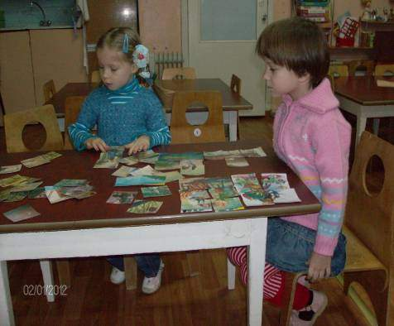
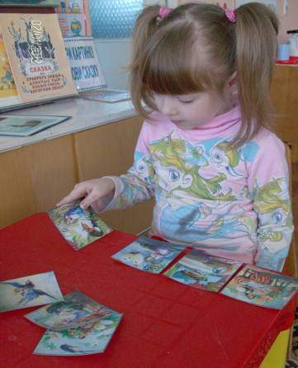
Из 2-х экземпляров «Колобка» (или любой другой сказки) можно сделать
игры по типу «Домино», «Лото».
Эти игры развивают внимание, умение вести себя в коллективе, выполнять
правила игры, уметь проигрывать.
Одинаковые старенькие книжки можно использовать в играх соревнованиях,
которые будут интересны детям старшего возраста и которые украсят детский
праздник.
Для игры дети делятся на две команды (участников должно быть столько же,
сколько картинок к сказке). Все участники получают по эпизоду картинки. Затем
по сигналу каждая команда должна выстроиться по порядку действия (сюжету)
сказки. Выигрывает та команда, которая сделает это быстрее и правильно.

Slide 9
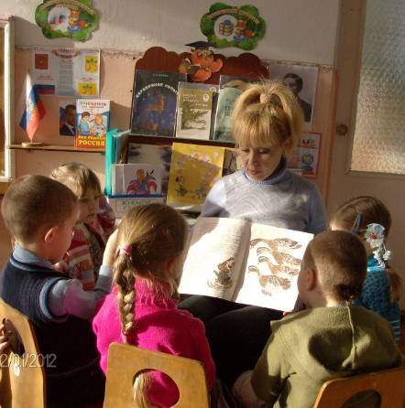
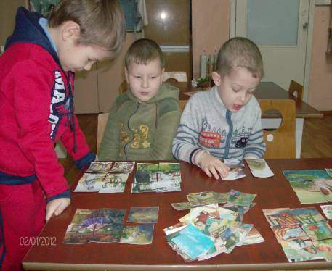
Старшим дошкольникам можно предложить более сложные игры, используя изображения литературных
героев из старых книжек или нарисованные самими детьми.
Вопросы: Назовите друзей этого героя (варианты: недругов, родителей, современников). Например, герой
– Буратино его друзья – Пьеро, Мальвина, Артемон, др. куклы враги – Карабас, Дуремар, лиса Алиса, кот
Базилио, родители – папа Карло, а может быть Алексей Толстой, придумавший эту сказку.
В играх можно использовать обрывки текста и вопросы. Читается отрывок.
Вопросы Как называется это произведение? Кто его автор? Какие произведения
писателя вы знаете? Назовите сказки, рассказы, стихи, где главная героиня – лягушка (медведь, лиса и
т.п.). Кто из литературных героев путешествовал по воздуху? В каких произведениях есть утки, гуси,
лебеди, домашние птицы? Назовите произведения, где разговаривают животные и т.п.

Slide 10
Использованные материалы:
Л.М.Гурович «Ребенок и книга»
Издательство: Детство-Пресс, 2004 г.;
Фотографии на 2, 5(1), слайдах
с сайта
http://www.odnoklassniki.ru
Подготовила воспитатель
МДОУ №14 г. Сердобска
Пензенской области
Н.А. Михалкина

